Slide 1
二叉树的常见操作包括树的遍历，即以一种特定的规律访问树中的所有节点。常见的遍历方式包括：
前序遍历(Pre-order traversal)：访问根结点；按前序遍历左子树；按前序遍历右子树。
中序遍历(In-order traversal)：按中序遍历左子树；访问根结点；按中序遍历右子树。特别地，对于二分查找树而言，中序遍历可以获得一个由小到大或者由大到小的有序序列。
后续遍历(Post-order traversal)：按后序遍历左子树；按后序遍历右子树；访问根结点。
以上三种遍历方式都是深度优先搜索算法(depth-first search)。深度优先算法最自然的实现方式是通过递归实现。此外，另一个值得注意的要点是：深度优先的算法往往都可以通过使用栈数据结构将递归化为非递归实现。这里利用了栈先进后出的特性，其数据的进出顺序与递归顺序一致
层次遍历(Level traversal)：首的层；当第i层的所有结点访问完之后，再从左至右依次访问第i+1先访问第0层，也就是根结点所在层的各个结点。层次遍历属于广度优先搜索算法(breadth-first search)。广度优先算法往往通过队列数据结构实现。

Slide 2
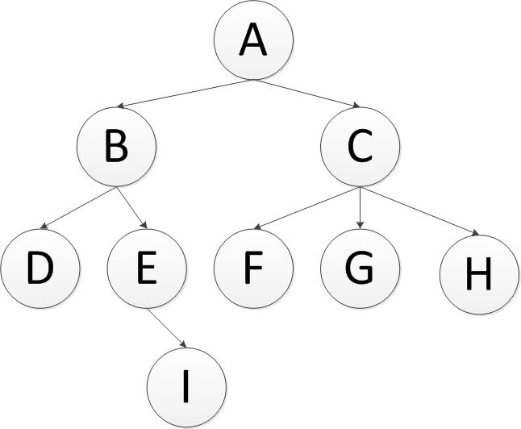
DFS即Depth First Search.其过程简要来说是对每一个可能的分支路径深入到不能再深入为止，而且每个节点只能访问一次。对于上面的例子来说深度优先遍历的结果就是：A,B,D,E,I,C,F,G,H.(假设先走子节点的的左侧)。
深度优先遍历各个节点，需要使用到堆（Stack）这种数据结构。stack的特点是是先进后出。整个遍历过程如下：
首先将A节点压入堆中，stack（A）;
将A节点弹出，同时将A的子节点C，B压入堆中，此时B在堆的顶部，stack(B,C)；
将B节点弹出，同时将B的子节点E，D压入堆中，此时D在堆的顶部，stack（D,E,C）；
将D节点弹出，没有子节点压入,此时E在堆的顶部，stack（E，C）；
将E节点弹出，同时将E的子节点I压入，stack（I,C）；

Slide 3
BFS即Breadth FirstSearch。其过程检验来说是对每一层节点依次访问，访问完一层进入下一层，而且每个节点只能访问一次。对于上面的例子来说，广度优先遍历的结果是：A,B,C,D,E,F,G,H,I(假设每层节点从左到右访问)。
广度优先遍历各个节点，需要使用到队列（Queue）这种数据结构，queue的特点是先进先出，其实也可以使用双端队列，区别就是双端队列首位都可以插入和弹出节点。整个遍历过程如下：
首先将A节点插入队列中，queue（A）;
将A节点弹出，同时将A的子节点B，C插入队列中，此时B在队列首，C在队列尾部，queue（B，C）；
将B节点弹出，同时将B的子节点D，E插入队列中，此时C在队列首，E在队列尾部，queue（C，D，E）;
将C节点弹出，同时将C的子节点F，G，H插入队列中，此时D在队列首，H在队列尾部，queue（D，E，F，G，H）；
将D节点弹出，D没有子节点，此时E在队列首，H在队列尾部，queue（E，F，G，H）；
...依次往下，最终遍历完成

Slide 4
class Node{
public int value;
public Node left;
public Node right;
public Node(int v){
this.value=v;
this.left=null;
this.right=null;
}
}

Slide 5
/**
* @param root 树根节点
* 递归先序遍历
*/
public static void preOrderRec(Node root){
if(root!=null){
System.out.println(root.value);
preOrderRec(root.left);
preOrderRec(root.right);
}
}

Slide 6
/**
* @param root 树根节点
* 递归中序遍历
*/
public static void inOrderRec(Node root){
if(root!=null){
preOrderRec(root.left);
System.out.println(root.value);
preOrderRec(root.right);
}
}

Slide 7
/**
* @param root 树根节点
* 递归后序遍历
*/
public static void postOrderRec(Node root){
if(root!=null){
preOrderRec(root.left);
preOrderRec(root.right);
System.out.println(root.value);
}
}

Slide 8
* 利用栈实现循环先序遍历二叉树
* 这种实现类似于图的深度优先遍历（DFS）
* 维护一个栈，将根节点入栈，然后只要栈不为空，出栈并访问，接着依次将访问节点的右节点、左节点入栈。
* 这种方式应该是对先序遍历的一种特殊实现（看上去简单明了），但是不具备很好的扩展性，在中序和后序方式中不适用
*/
public static void preOrderStack_1(Node root){
if(root==null)return;
Stack<Node> s=new Stack<Node>();
s.push(root);
while(!s.isEmpty()){
Node temp=s.pop();
System.out.println(temp.value);
if(temp.right!=null) s.push(temp.right);
if(temp.left!=null) s.push(temp.left);
}
}

Slide 9
* 利用栈模拟递归过程实现循环先序遍历二叉树
* 这种方式具备扩展性，它模拟递归的过程，将左子树点不断的压入栈，直到null，然后处理栈顶节点的右子树
*/
public static void preOrderStack_2(Node root){
if(root==null)return;
Stack<Node> s=new Stack<Node>();
while(root!=null||!s.isEmpty()){
while(root!=null){
System.out.println(root.value);
s.push(root);//先访问再入栈
root=root.left;
}
root=s.pop();
root=root.right;//如果是null，出栈并处理右子树
}
}

Slide 10
* 利用栈模拟递归过程实现循环中序遍历二叉树
* 思想和上面的preOrderStack_2相同，只是访问的时间是在左子树都处理完直到null的时候出栈并访问。
*/
public static void inOrderStack(Node root){
if(root==null)return;
Stack<Node> s=new Stack<Node>();
while(root!=null||!s.isEmpty()){
while(root!=null){
s.push(root);//先访问再入栈
root=root.left;
}
root=s.pop();
System.out.println(root.value);
root=root.right;//如果是null，出栈并处理右子树
}
}
/**

Slide 11
* @param root 树根节点
* 后序遍历不同于先序和中序，它是要先处理完左右子树，然后再处理根(回溯)，所以需要一个记录哪些节点已经被访问的结构(可以在树结构里面加一个标记)，这里可以用map实现
*/
public static void postOrderStack(Node root){
if(root==null)return;
Stack<Node> s=new Stack<Node>();
Map<Node,Boolean> map=new HashMap<Node,Boolean>();
s.push(root);
while(!s.isEmpty()){
Node temp=s.peek();
if(temp.left!=null&&!map.containsKey(temp.left)){
temp=temp.left;
while(temp!=null){
if(map.containsKey(temp))break;
else s.push(temp);
temp=temp.left;
}
continue;
}
if(temp.right!=null&&!map.containsKey(temp.right)){
s.push(temp.right);
continue;
}
Node t=s.pop();
map.put(t,true);
System.out.println(t.value);
}
}

Slide 12
* @param root 树根节点
* 层序遍历二叉树，用队列实现，先将根节点入队列，只要队列不为空，然后出队列，并访问，接着讲访问节点的左右子树依次入队列
*/
public static void levelTravel(Node root){
if(root==null)return;
Queue<Node> q=new LinkedList<Node>();
q.add(root);
while(!q.isEmpty()){
Node temp = q.poll();
System.out.println(temp.value);
if(temp.left!=null)q.add(temp.left);
if(temp.right!=null)q.add(temp.right);
}
}

